Slide 1


沿路手账
汇报人：叶倩晖
（可以记录下生活中细小事物的手账制作APP）

Slide 2
加值宣言
01
图像主体检测API
无需用户费神地亲手抠图，会识别用户拍摄到的图片，或是用户从手机相册中上传的图片，快速检测裁剪出图像主题区域。

Slide 3
加值宣言
02
图像风格转换API
轻松将裁剪出来的主题区域转换成卡通画或者素描的风格，使用户能从日常生活中取材，并用作手账的元素之一，使手账内容更贴切自己的生活。

Slide 4
加值宣言
03
图像对比度增强 API
04
人像动漫化 API
用户如果对拍摄或上传的图片、转换后的贴纸对比度不满意，可以提高或减低图片或贴纸的对比度。
用户可以上传人物相关的图片，获得动漫二次元人像效果的人物照片，并将其化为手账元素使用到其中。

Slide 5
核心价值
最小可用产品（产品核心价值）为快速检测裁剪出图像主题区域，将其卡通化或者素描化，也可以拍摄人物相关的图片，将人物图像1：1 生成动漫二次元人像效果的照片，以上生成的图片均可以被当做手账的装饰元素进行使用。
单击此处添加标题文本

Slide 6
核心价值与用户痛点
1、想要画出在日常生活中看见的花卉植物，亦或者是日常物品，景色等，但是绘画技术不好，手残无法画出自己想要的样子的用户
单击此处添加标题文本

Slide 7
核心价值与用户痛点
2、想要按照现实人物画出二次元形象的人但是身为“手残党”无法画出好看的二次元人物图，无法将其记录在手账中的用户
3、用户拍出的照片或本地的相片对比度不够或太过高，想要通过手机app来对图片的对比度进行调整
单击此处添加标题文本

Slide 8
核心价值与用户痛点
4、当今手账APP只有固定化的手账贴纸，而本款可以让用户另外地去生活中取材，化为自己手账中的元素，记录并发现生活中细小又美好的事物，使手账内容更贴切自己的生活。
单击此处添加标题文本

Slide 9
人工智能概率性与用户痛点
图像主体检测API识别所裁剪的区域，是用户提交或拍摄图片的主要区域，所以如果用户拍摄的几个物体均占整个图像的差不多区域，那么用户想裁出来的区域与api所裁出的会有所偏差。
单击此处添加标题文本

Slide 10
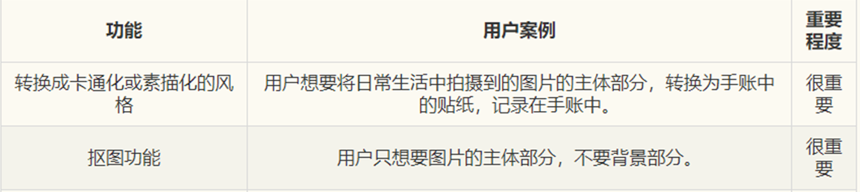
需求列表与人工智能API加值
单击此处添加标题文本

Slide 11

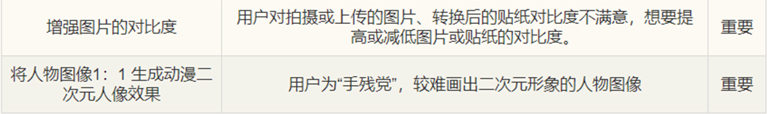
需求列表与人工智能API加值
单击此处添加标题文本

Slide 12
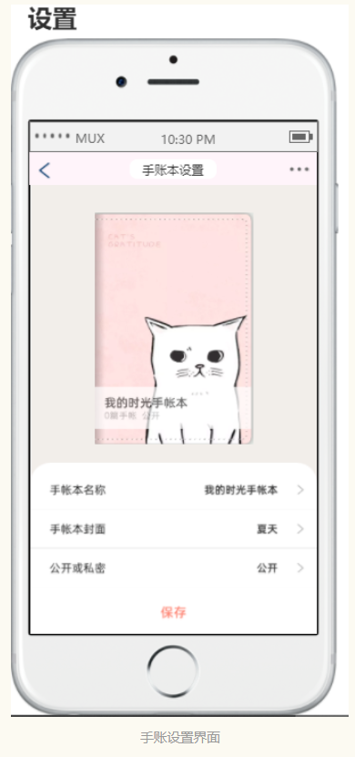
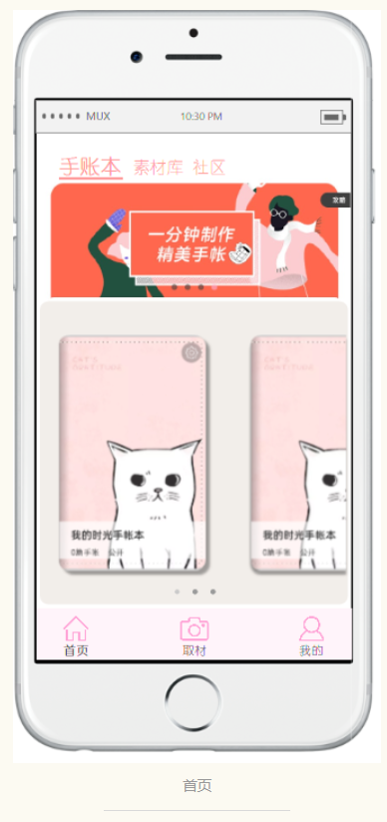
原型
首页
含有用户所创建的手账本预览、素材库、社区版块

Slide 13
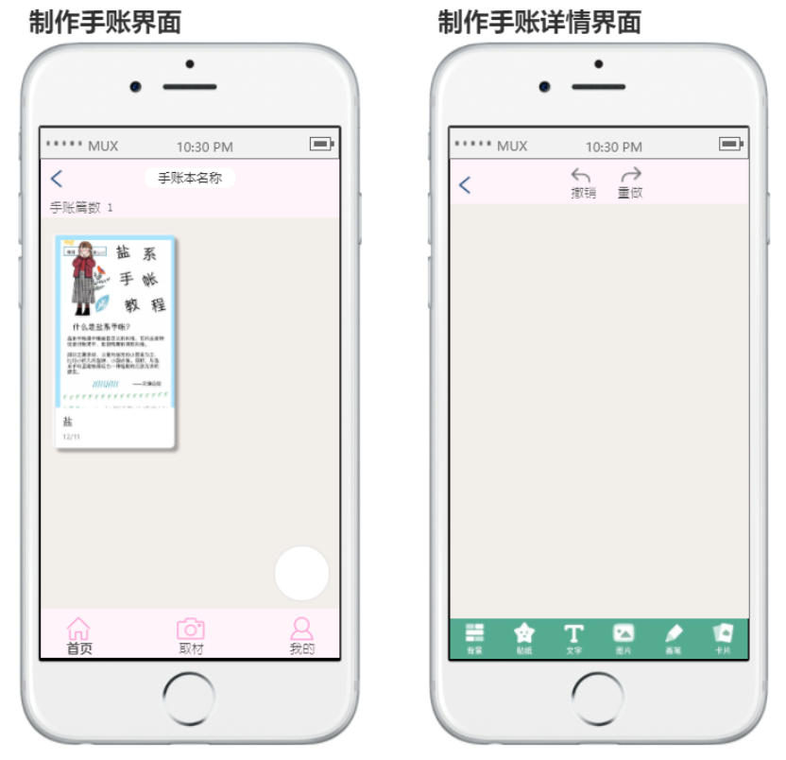
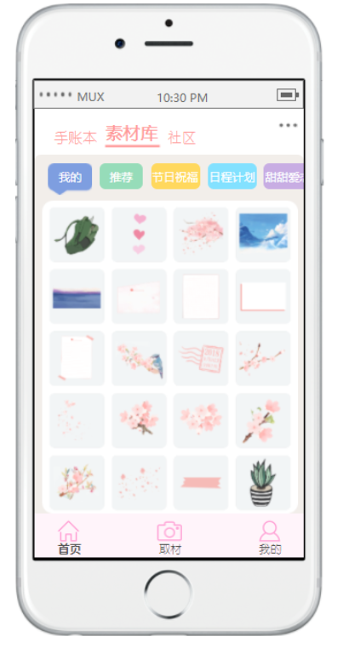
原型
首页——制作手账界面与素材库
用户可以在此用素材库的素材来编辑个人的手账、管理素材库

Slide 14
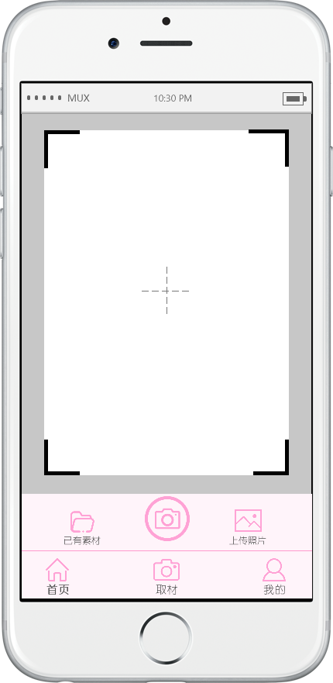
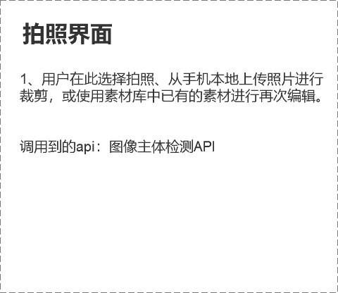
原型

Slide 15
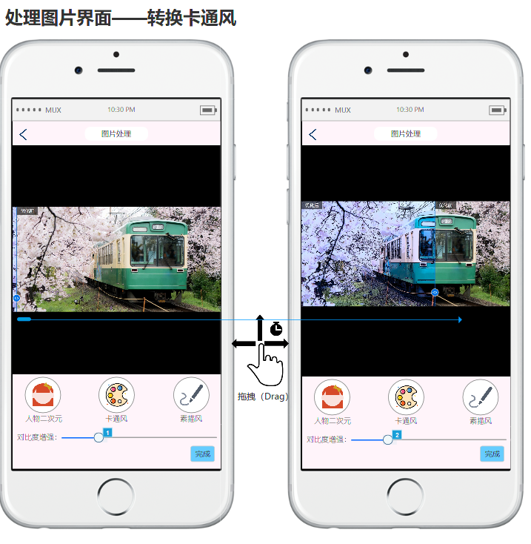
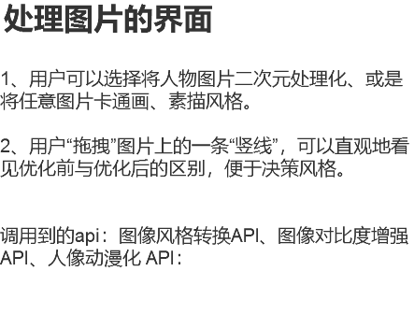
原型

Slide 16
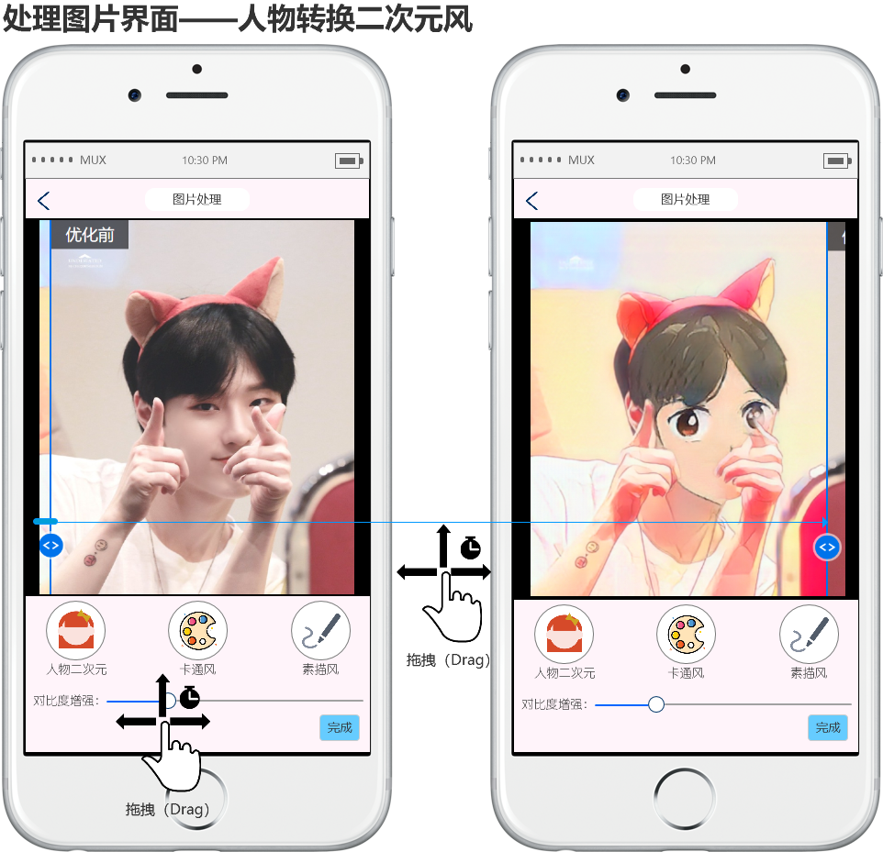
原型

Slide 17
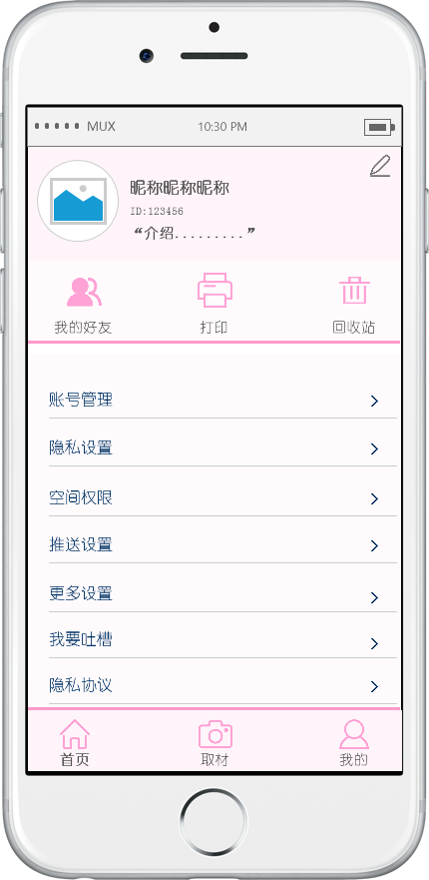
原型
设置界面
用户可以在此打印自己在app上制作的手账，将其实体化。还有其他基本的设置都在此页

Slide 18
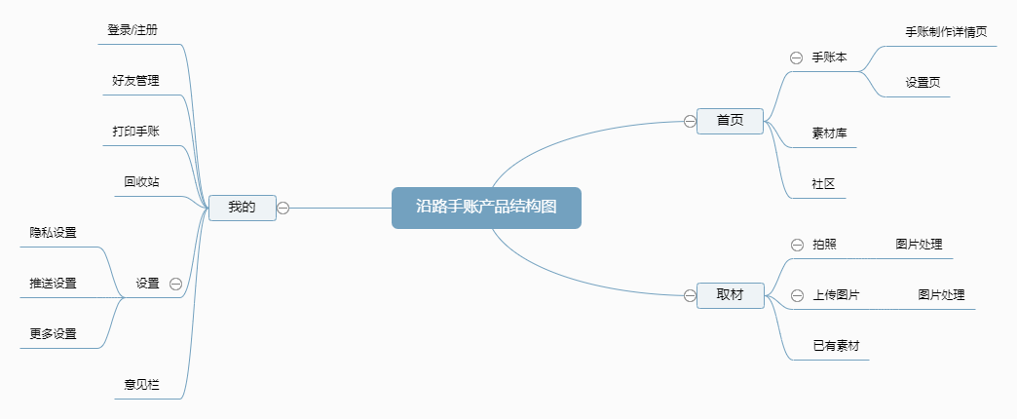
产品结构图

Slide 19
口头操作说明
用户可以在“取材”界面使用照相机，拍摄日常生活中的图片，软件会检测裁剪出图像主题区域；
接着用户可以将刚才裁剪出来的主题区域转换成卡通画或者素描的风格，这样就得到了装饰手账的一个材料啦。
其次，如果用户需要对图片的对比度进行调整，也可以通过“调整对比度”进行相应的调整。
单击此处添加标题文本

Slide 20
口头操作说明
用户可以拍摄或上传人物图片，会按照1：1 比例生成动漫二次元人像效果，可用于手账元素，用户只需上传图片，即可立刻获得千人千面的动漫人像。
在首页可以找到自己平时创建的手账以及素材库，还可以在社区内与其他用户交流分享各自的素材。
这个手账中的元素可以由用户自己拍摄，制作属于自己的特别手账，记下用户生活沿路的风景事物，便于用户在未来的某日翻看手账时，也能通过手账中的特别元素与记录的语句，回忆起当时的感受。
单击此处添加标题文本

Slide 21
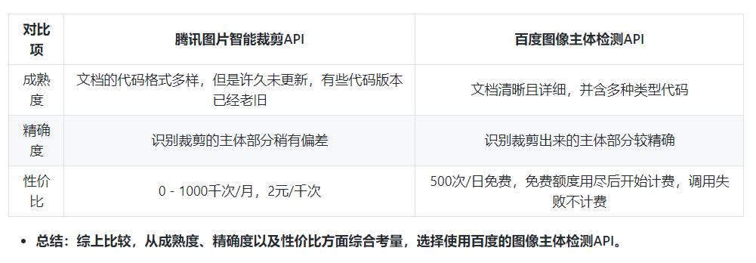
使用比较分析
单击此处添加标题文本

